Slide 1
Воспитательное мероприятие: МИФЫ ДРЕВНЕЙ ГРЕЦИИ Автор: Балахнина О.И., методист, педагог дополнительного образования МБУ ДО «Дворец пионеров и школьников г. Курска»

Slide 2
Назовите основное занятие бога: Зевс - сильнейший из всех богов, бог грома и молнии; Аполлон - бог музыки и поэзии; Афина - богиня-мастерица и воительница; Гефест - бог-покровитель огня и обработки металлов; Афродита - богиня любви. Пан - бог лесов и полей, покровитель пастухов, охотников, рыбаков. Эскулап (Асклепий) - бог врачей и врачебного искусства. Дионис - бог вина, виноделия.

Slide 3
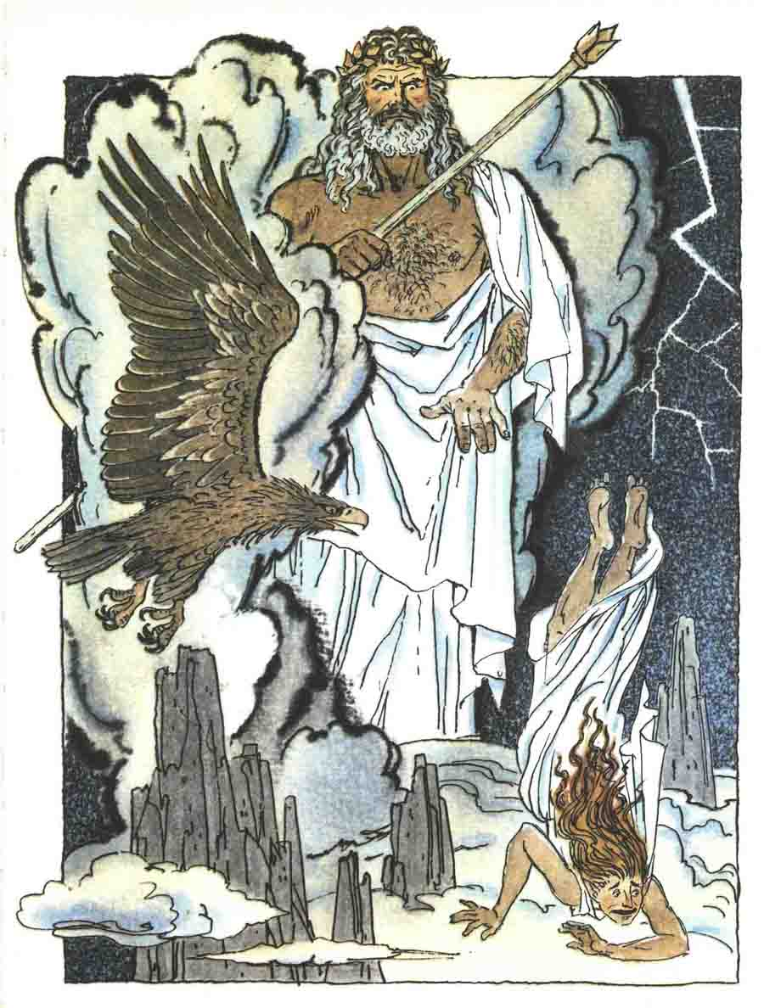

Slide 4
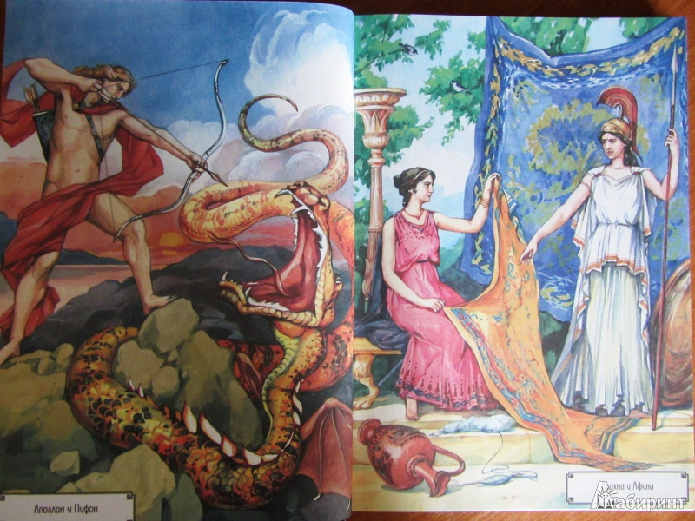

Slide 5
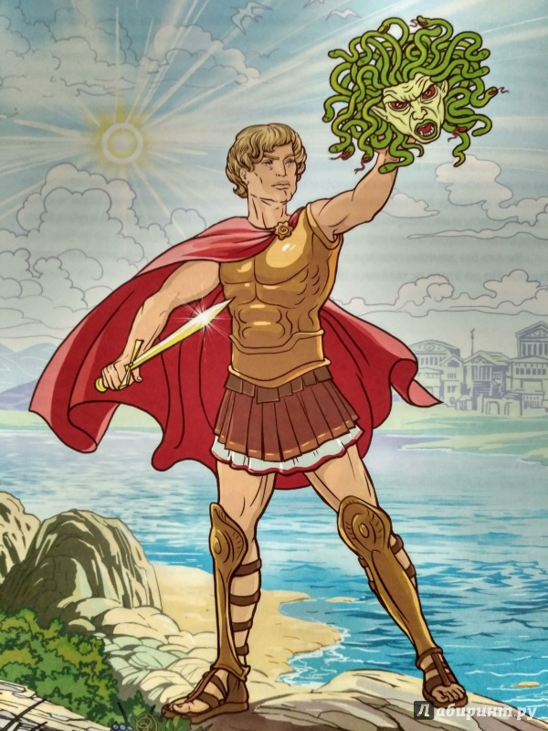

Slide 6
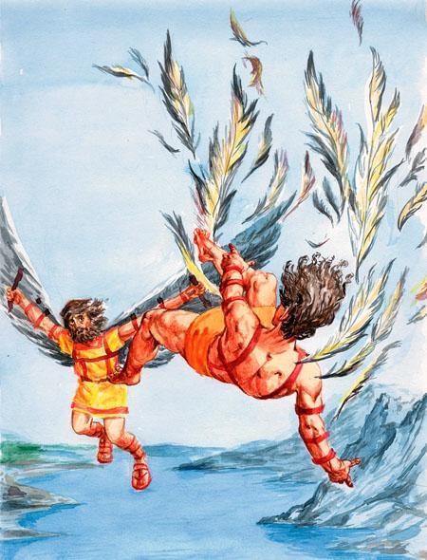

Slide 7
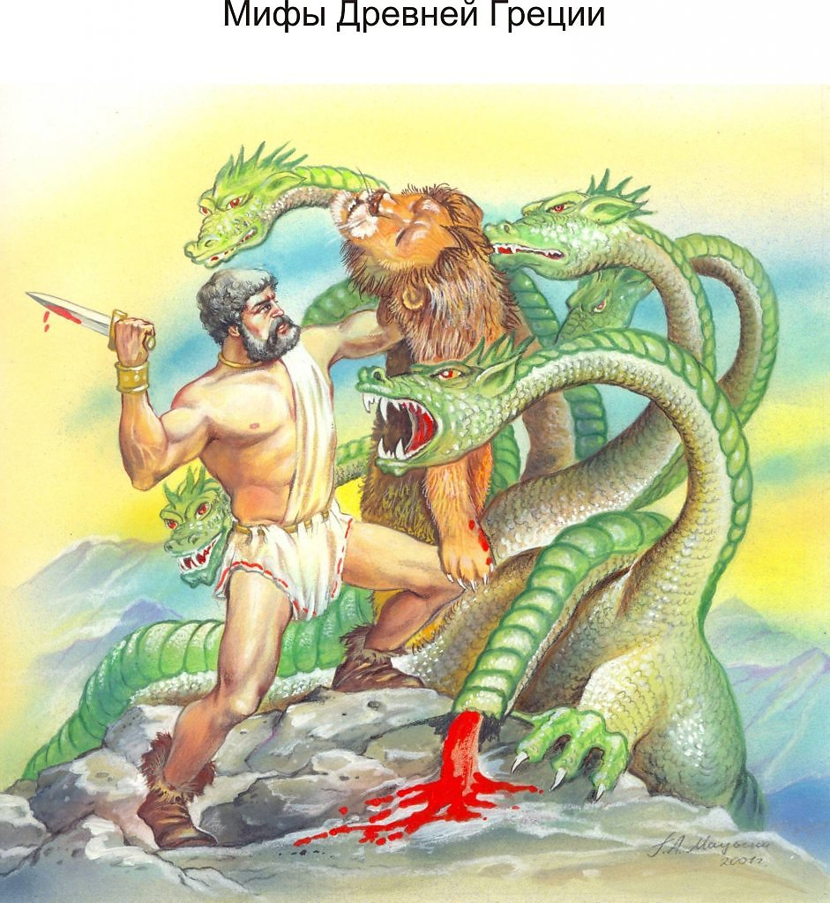

Slide 8
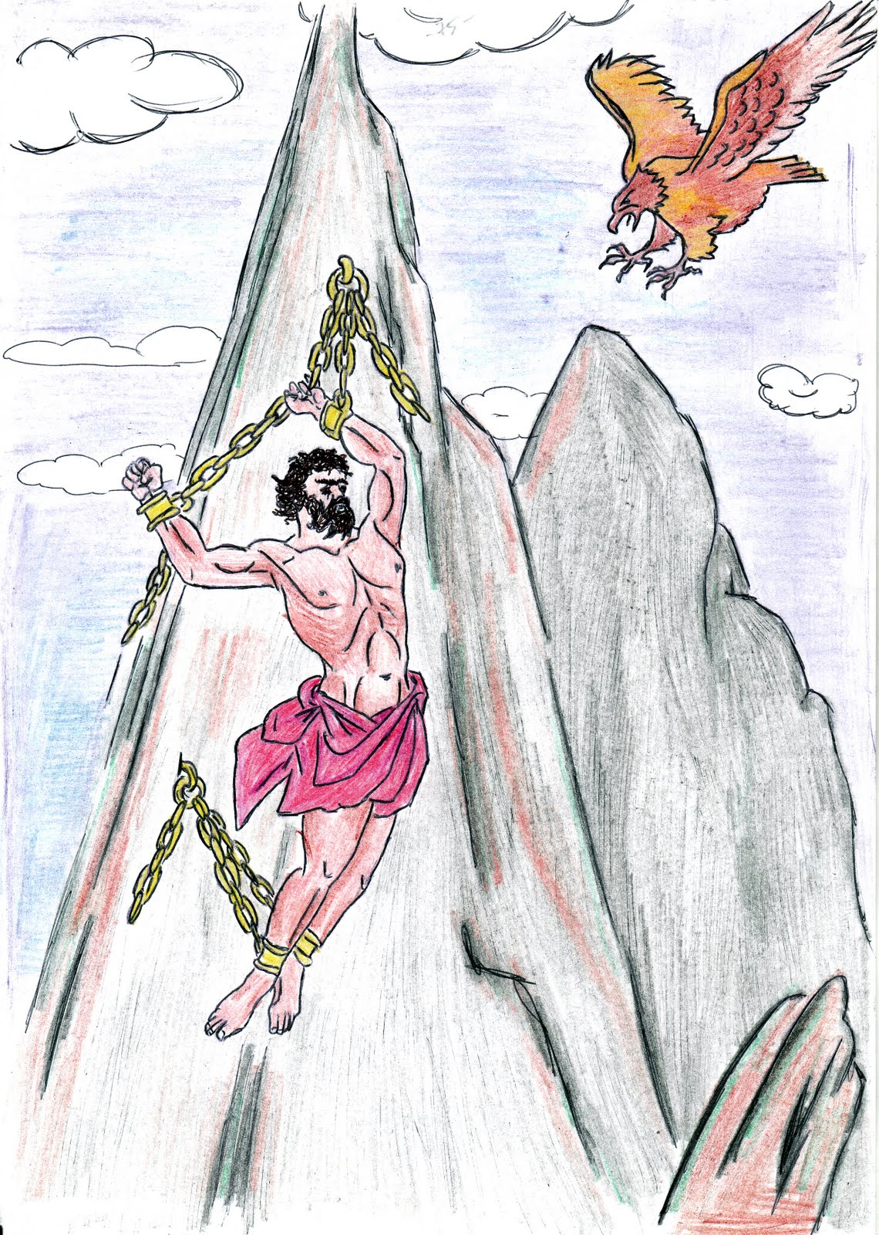

Slide 9
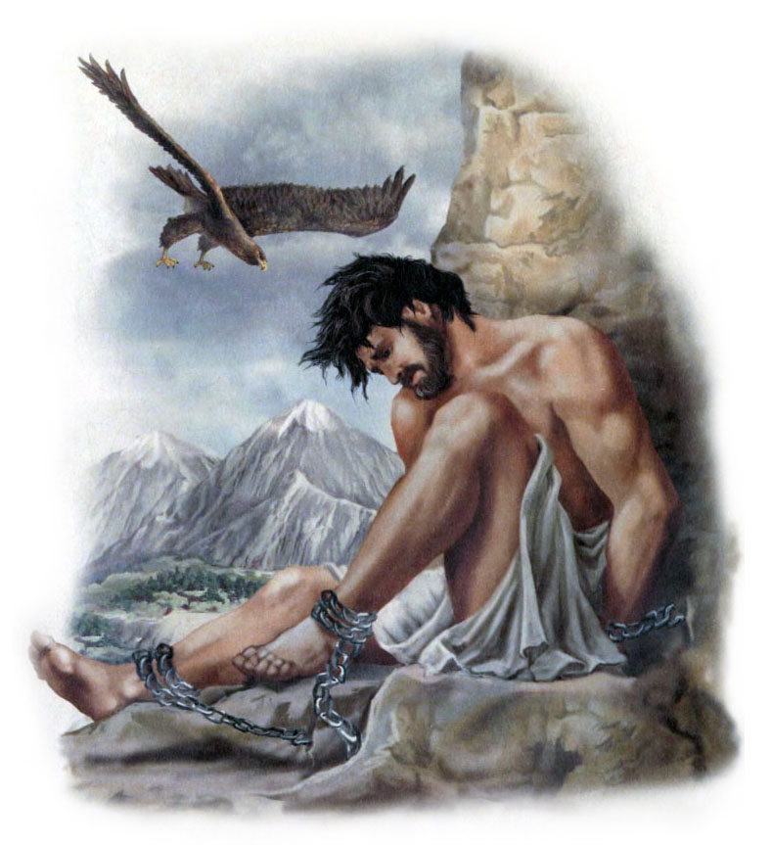

Slide 10
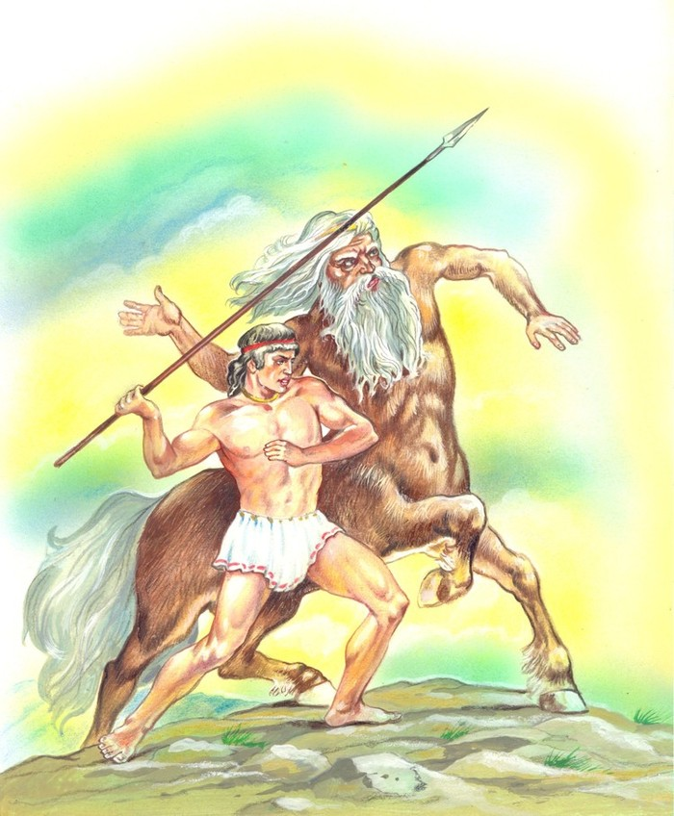

Slide 11
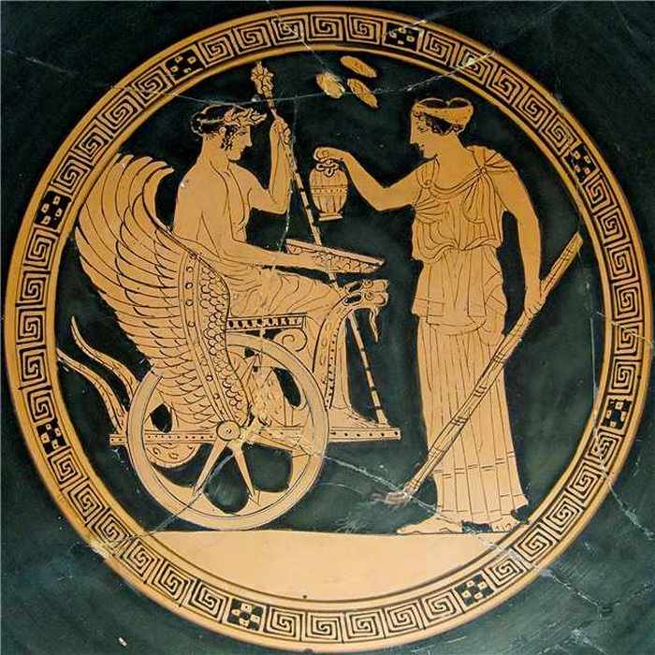

Slide 12
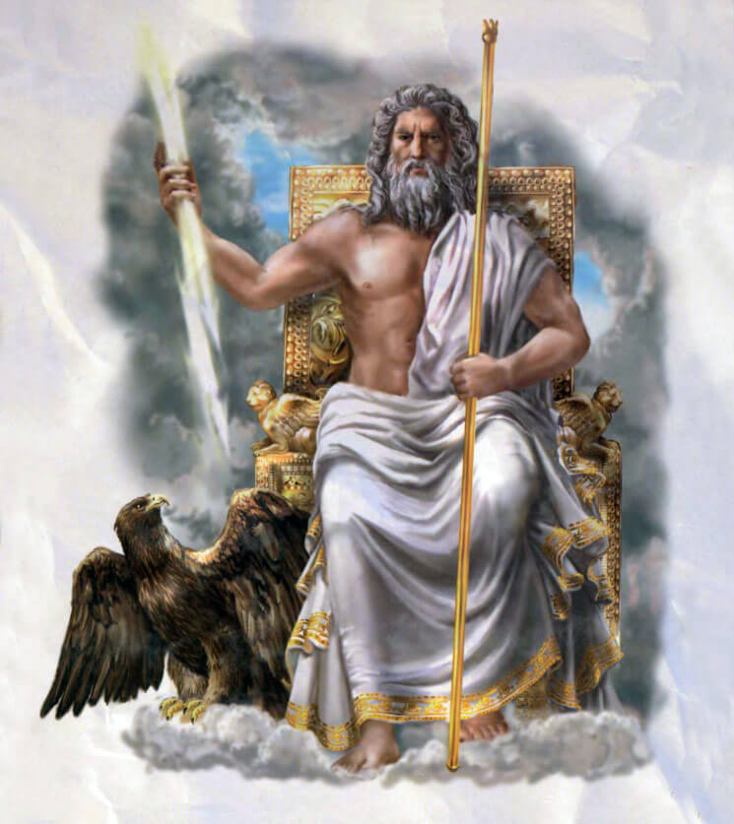

Slide 13
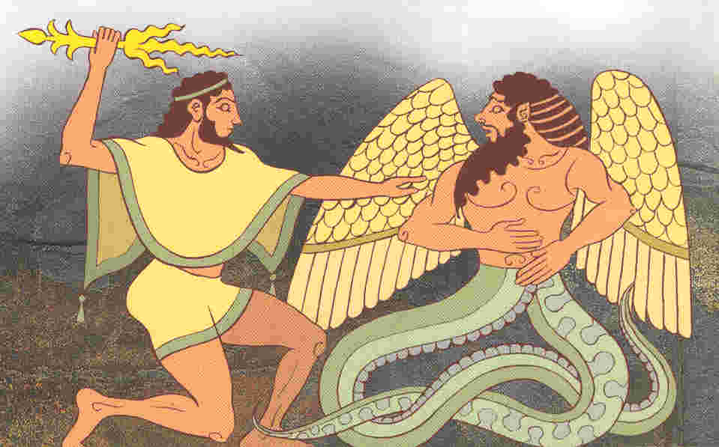

Slide 14
СПАСИБО ЗА ВНИМАНИЕ!

